Slide 1
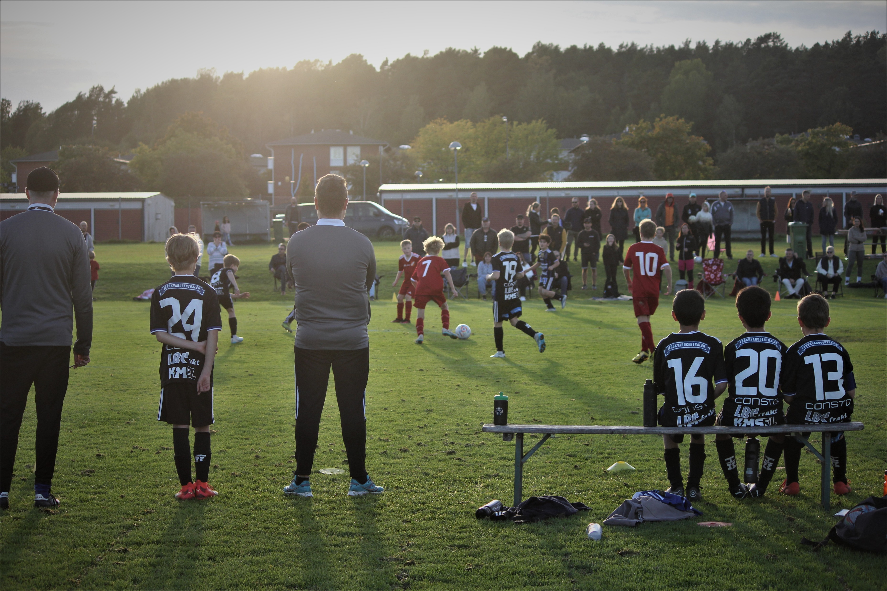

Karlstad fotboll Knattefotboll 2024

Slide 2
Knatteverksamhet
Knatte 6 – 7 år, killar och tjejer är välkomna!
Tisdagar 17:30 6 år
Tisdagar 18:30 7 år
Domare från våra P09 lag (14 år)
Föräldrar coachar matcherna
  Utse ledare på första mötet
Matcher har genomförts sen start i KBK, men diskutera på föräldramötet om man hellre vill ha träningar istället för matcher.
Lagindelning utefter vart man bor. (önskemål från tidigare föräldragrupper)
Från 8 år bildas ett organiserat lag

Slide 3
Vad händer nu?
Start tisdag 14/5
Utdelning av tröjor görs första gången
Ta med benskydd och fotbollskor (funkar även med joggingskor)
Inga klockor, smycken e.d
Fakturor kommer efter start (400 kr)
5 mot 5. 5 min byten, domarna blåser av vid byte.
6 tillfällen våren och 6 tillfällen hösten
Bjuds in till laget.se (portal)
Alltid en representant från klubben på plats
Två domare finns på plats, de har med:
  Pipa
  Bollar (1 boll/lag)

Slide 4
Regler
Vi stöttar de unga domarna med följande regler:
5 mot 5 (4 utespelare + 1 mv)
5 min byten (domarna blåser av)
Retreat line (backa hem vid utkast från målvakt)
Målvakten kastar ut bollen
Inspark istället för inkast
5 min paus i halvlek
Inga sidbyten i paus
Motståndarlaget backar vid avspark, inspark och utkast.

Slide 5
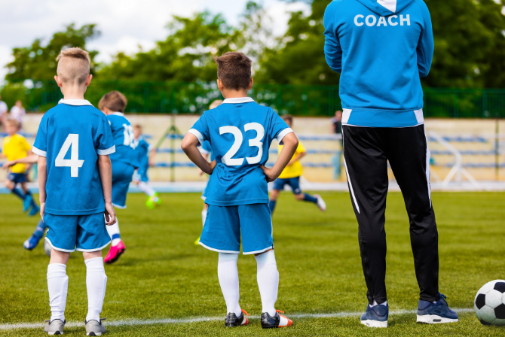
Förväntningar från sidan
Barnidrott bygger på lek och glädje
Publiken hejar på alla och uppmuntrar alla
Publiken ger beröm vid alla moment inte enbart vid mål.
Vi stöttar dom unga domarna
Ledare skall alltid föregå med gott exempel

